Slide 1
Cây - Tree
Phạm Thi Vương
Đại học Công nghệ thông tin
www.ptvuong.com

Slide 2
Cây
Cây là đồ thị:
  Liên thông
  Không có chu trình
Lý Thuyết Đồ Thị - PTV

Slide 3
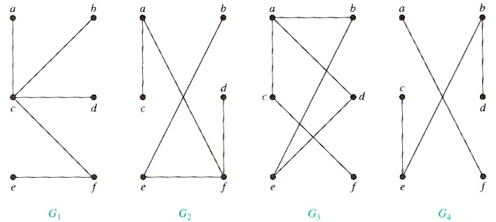
Ví dụ
Lý Thuyết Đồ Thị - PTV

Slide 4
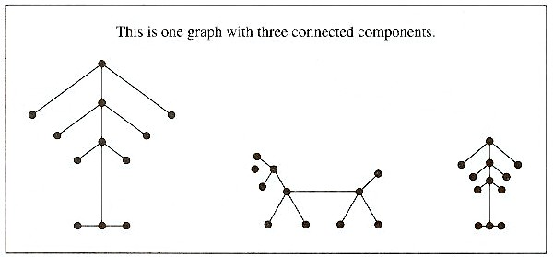
Rừng
Rừng là đồ thị
  Có p thành phần liên thông
  Mỗi thành phần liên thông là một cây
Lý Thuyết Đồ Thị - PTV

Slide 5
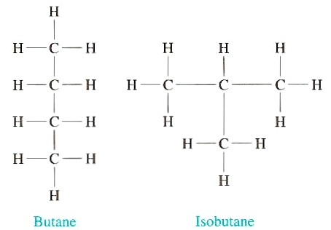
Ứng dụng
Lý Thuyết Đồ Thị - PTV

Slide 6
Cây
các mệnh đề sau là tương đương
  G là cây
  G liên thông và có n–1 cạnh
  G liên thông tối tiểu (xóa đi 1 cạnh bất kì thì sẽ không liên thông)
  2 đỉnh bất kỳ trong G chỉ có 1 đường đi duy nhất nối chúng với nhau
  Nếu thêm một cạnh vào G thì G có chu trình
Lý Thuyết Đồ Thị - PTV

Slide 7
Cây
Cây có ít nhất 2 đỉnh treo
CM:
  Giả sử cây 0 đỉnh treo
    n dinh bac >=2
    Tong so bac >=2n
    2n-2>=2n ➔ vô lý
  Giả sử cây có 1 đỉnh treo
    1 đỉnh có bậc 1
    N-1 đỉnh có bậc >=2
    Tong so bâc>=2(n-1)+1
    2n-2>=2n-1➔vô lý
Lý Thuyết Đồ Thị - PTV

Slide 8
Cây có gốc
Là một đồ thị có định hướng sao cho mỗi đỉnh đều có một đỉnh trước trừ một phần tử duy nhất không có , được gọi là GỐC
Một đỉnh y bất kỳ nằm trên đường hướng từ gốc đến x, đươc gọi là các ĐỈNH TRƯỚC (ANCETRE ) của x, và x được là ĐỈNH SAU (DESCENDANT) của y
Lý Thuyết Đồ Thị - PTV

Slide 9
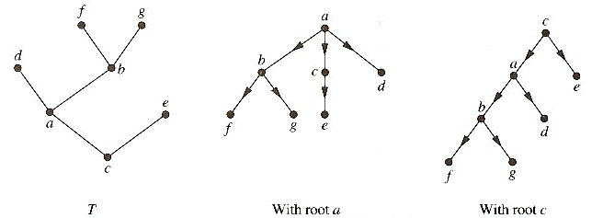
Ví dụ
T
Với gốc là a
Với gốc là c
Lý Thuyết Đồ Thị - PTV

Slide 10
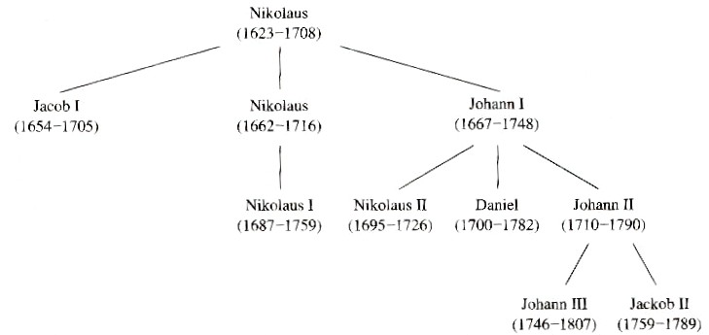
Cây gia phả
Lý Thuyết Đồ Thị - PTV

Slide 11
Cây có gốc
Nếu (x,y) là một cạnh của T:
  x là CHA của y
  y là CON của x
Hai đỉnh cùng cha được gọi là ANH EM
Một đỉnh không có con được gọi là LÁ
Những đỉnh không là LÁ được gọi là ĐỈNH TRONG
Lý Thuyết Đồ Thị - PTV

Slide 12
Cây có gốc
Chiều dài của đường từ gốc đến đỉnh được gọi là độ sâu của đỉnh đó
Mức (Level) của một đỉnh x trong T là khoảng cách từ gốc đến x.
  Mức của nút gốc = 0.
  Mức của nút khác gốc = Mức của cây con nhỏ nhất chứa nó + 1.
Chiều cao hay độ sâu (Height) của cây là giá trị lớn nhất của mức của các đỉnh trong cây
Lý Thuyết Đồ Thị - PTV

Slide 13
Cây có gốc
Bậc của nút là số cây con của nút đó
Bậc của cây là bậc lớn nhất của các nút của cây
Nếu cây có bậc là n, ta gọi là cây n-cành (n phân).
Nếu mỗi bậc các nút trong cây đều là n, ta gọi là cây n phân đủ
Cây n phân đủ cân bằng có chiều cao h khi các nút lá đều có chiều cao là h hay h-1
Lý Thuyết Đồ Thị - PTV

Slide 14
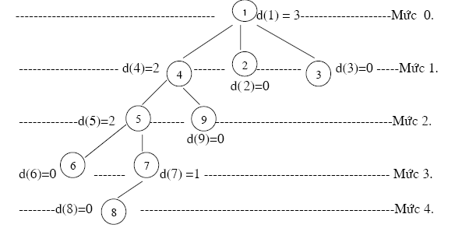
Cây 3-cành có gốc, 8 đỉnh, độ cao 4
Lý Thuyết Đồ Thị - PTV

Slide 15
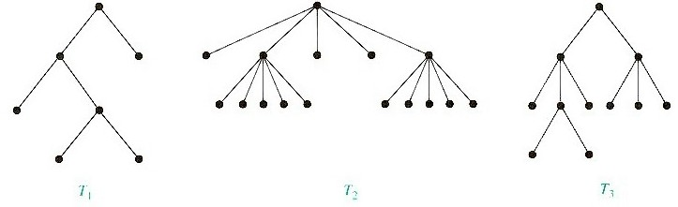
Cây có gốc
Ví dụ:
  T₁ là cây nhị phân đủ. T₁ không cân bằng.
  T₂ là 5 phân đủ cân bằng.
  T₃ là cây 3 phân cân bằng nhưng không phải cây 3 phân đủ
T₁
_{T2}
T₃
Lý Thuyết Đồ Thị - PTV

Slide 16
Duyệt cây
BFS
DFS
Duyệt trước()
Duyệt giữa
Duyệt sau
Lý Thuyết Đồ Thị - PTV

Slide 17
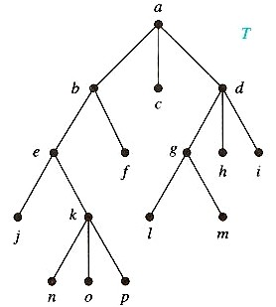
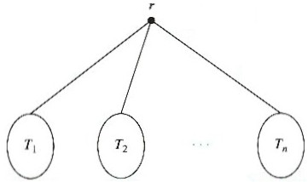
Duyệt cây
T cây với gốc r.
T₁, T₂, …, T_{n} là các cây con của r tính từ trái sang phải.
T₂
T₃
T₁
Lý Thuyết Đồ Thị - PTV

Slide 18
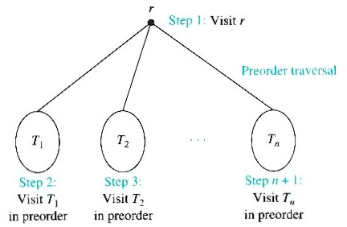
Duyệt cây
Duyệt trước
Lý Thuyết Đồ Thị - PTV

Slide 19
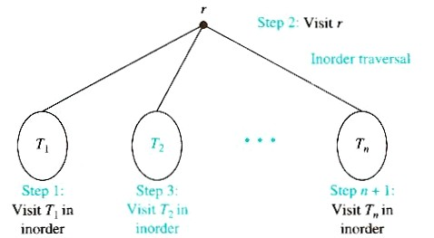
Duyệt cây
Duyệt giữa
Lý Thuyết Đồ Thị - PTV

Slide 20
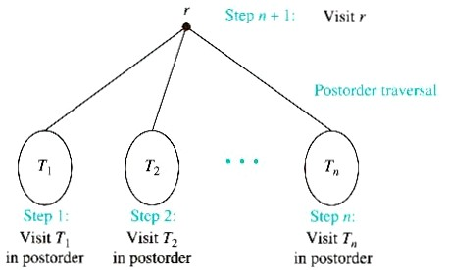
Duyệt cây
Duyệt sau
Lý Thuyết Đồ Thị - PTV

Slide 21
Cây nhị phân
Lý Thuyết Đồ Thị - PTV

Slide 22
Cây nhị phân tìm kiếm
Lý Thuyết Đồ Thị - PTV

Slide 23
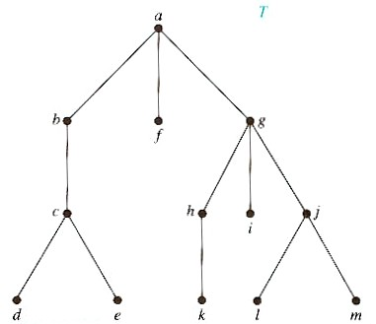
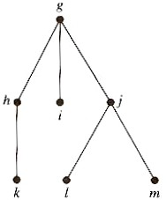
Cây con
Lý Thuyết Đồ Thị - PTV

Slide 24
Cây bao trùm - Spanning tree
Cho G liên thông: G=(V,E)
Nếu T=(V,E’) sao cho
  E’ ⊆ E
  T là cây
  Thì T là cây bao trùm của G
Lý Thuyết Đồ Thị - PTV

Slide 25
Ví dụ
1
A
8
B
3
5
C
F
4
3
1
1
6
E
D
2
Lý Thuyết Đồ Thị - PTV

Slide 26
Ví dụ
1
A
8
B
3
5
C
F
4
3
1
1
6
E
D
2
Lý Thuyết Đồ Thị - PTV

Slide 27
Ví dụ
1
A
8
B
3
5
C
F
4
3
1
1
6
E
D
2
Lý Thuyết Đồ Thị - PTV

Slide 28
Cây bao trùm
Tập hợp tất cả các cây bao trùm của G: Sp(G)
Giải thuật tìm cây bao trùm:
  DFS
  BFS
Lý Thuyết Đồ Thị - PTV

Slide 29
Cây bao trùm tối tiểu
Shortest Spanning Tree
Cho đồ thị G = (V, E) là đồ thị có trọng số
Cây bao trùm tối tiểu T :
w(T) = min{w(T) / T ∈ Sp(G)}
Lý Thuyết Đồ Thị - PTV

Slide 30
Thuật giải Prim
Bước 0 :
  T₀ = ∅
  S₀ = {1} // lấy một đỉnh bất kỳ
  f(S₀): tập cạnh nối từ S₀ ra ngoài
Bước i:
  T_{i} = T_{i-1} + e_{i-1}
  với e_{i-1} có trọng số bé nhất trong f(S_{i-1})
  S_{i} = S_{i-1} + {v’} với e_{i-1} = (v,v’)
T_{n-1} là cây bao trùm tối tiểu
Lý Thuyết Đồ Thị - PTV

Slide 31
Thuật giải Prim
1
A
8
B
3
5
C
F
4
3
1
1
6
E
D
2
0. T₀ ={}
S₀ = {A}
f(S₀) = {AB(8),AC(1),AD(4),AE(1),AF(3)}
Lý Thuyết Đồ Thị - PTV

Slide 32
Thuật giải Prim
1
A
8
B
3
5
C
F
4
3
1
1
6
E
D
2
1. T₁ =T₀+AC= {AC}
1. T₁ = {AC}
0. T₀ ={}
S₀ = {A}
S₁ = {A,C}
f(S₀) = {AB(8),AC(1),AD(4),AE(1),AF(3)}
f(S₁) = {AB(8), AD(4),AE(1),AF(3),CB(5),CD(1)}
Lý Thuyết Đồ Thị - PTV

Slide 33
Thuật giải Prim
1
A
8
B
3
5
C
F
4
3
1
1
6
E
D
2
2. T₂ = T1 + {AE} = {AC, AE}
1. T₁ = {AC}
S₂ = {A,C,E}
S₁ = {A,C}
f(S₂) = {AB(8), AD(4),AF(3),CB(5),CD(1), ED(2),EF(6)}
f(S₁) = {AB(8), AD(4),AE(1),AF(3),CB(5),CD(1)}
Lý Thuyết Đồ Thị - PTV

Slide 34
Thuật giải Prim
1
A
8
B
3
5
C
F
4
3
1
1
6
E
D
2
3. T₃ = T₂ + {CD} = {AC, AE,CD}
S₃ = {A,C,E,D}
f(S₃) = {AB(8), AF(3),CB(5),EF(6),DB(3)}
Lý Thuyết Đồ Thị - PTV

Slide 35
Thuật giải Prim
1
A
8
B
3
5
C
F
4
3
1
1
6
E
D
2
4. T₄ = T₃ + {AF} = {AC, AE,CD,AF}
S₄ = {A,C,E,D,F}
f(S₄) = {AB(8), CB(5),DB(3)}
Lý Thuyết Đồ Thị - PTV

Slide 36
Thuật giải Prim
1
A
8
B
3
5
C
F
4
3
1
1
6
E
D
2
5. T₅ = T₄ + {DB} = {AC, AE,CD,AF,DB}
S₅ = {A,C,E,D,F,B}
f(S₅) = {}
Lý Thuyết Đồ Thị - PTV

Slide 37
Thuật giải Prim
1
A
8
B
3
5
C
F
4
3
1
1
6
E
D
2
Cây T₅ = {AC, AE,CD,AF,DB} là cây bao trùm tối tiểu cần tìm với w(T₅) = 9
Lý Thuyết Đồ Thị - PTV

Slide 38
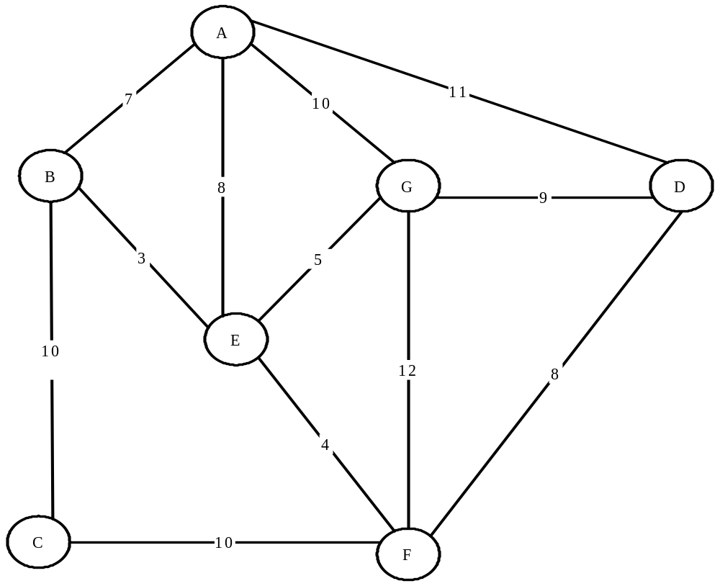
Ví dụ
Lý Thuyết Đồ Thị - PTV

Slide 39
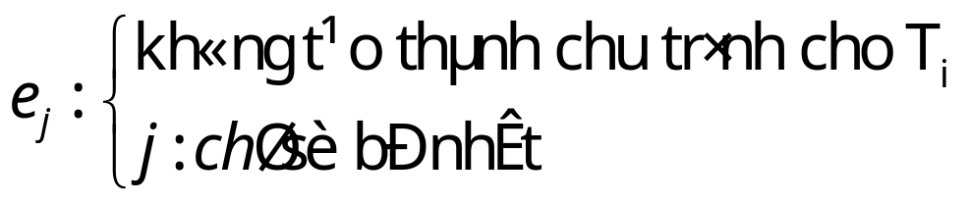
Thuật giải Krusal
Sắp xếp các cạnh của G theo thứ tự tăng dần về trọng số
Xây dựng cây bao trùm tối tiểu:
Bước 0: T₀ = ∅
  Bước i: T_{i} = T_{i-1} + e_{j}
T_{n-1} là cây bao trùm tối tiểu
Lý Thuyết Đồ Thị - PTV

Slide 40
Thuật giải Krusal
1
A
8
B
3
5
C
F
4
3
1
1
6
E
D
2
AE | DC | AC | ED | BD | AF | AD | BC | FE | AB
1 | 1 | 1 | 2 | 3 | 3 | 4 | 5 | 6 | 8
0. T₀={}
Lý Thuyết Đồ Thị - PTV

Slide 41
Thuật giải Krusal
1
A
8
B
3
5
C
F
4
3
1
1
6
E
D
2
AE | DC | AC | ED | BD | AF | AD | BC | FE | AB
1 | 1 | 1 | 2 | 3 | 3 | 4 | 5 | 6 | 8
0. T₀={}
1. T₁=T₀ + AE = {AE}
Lý Thuyết Đồ Thị - PTV

Slide 42
Thuật giải Krusal
1
A
8
B
3
5
C
F
4
3
1
1
6
E
D
2
AE | DC | AC | ED | BD | AF | AD | BC | FE | AB
1 | 1 | 1 | 2 | 3 | 3 | 4 | 5 | 6 | 8
1. T₁= {AE}
2. T₂=T₁ + DC = {AE,DC}
Lý Thuyết Đồ Thị - PTV

Slide 43
Thuật giải Krusal
1
A
8
B
3
5
C
F
4
3
1
1
6
E
D
2
AE | DC | AC | ED | BD | AF | AD | BC | FE | AB
1 | 1 | 1 | 2 | 3 | 3 | 4 | 5 | 6 | 8
3. T₃= {AE,DC,AC}
4. T₄=T₃ + BD= {AE,DC,AC,BD}
Lý Thuyết Đồ Thị - PTV

Slide 44
Thuật giải Krusal
1
A
8
B
3
5
C
F
4
3
1
1
6
E
D
2
AE | DC | AC | ED | BD | AF | AD | BC | FE | AB
1 | 1 | 1 | 2 | 3 | 3 | 4 | 5 | 6 | 8
4. T₄= {AE,DC,AC,BD}
5. T₅=T₄ + AF= {AE,DC,AC,BD,AF}
Lý Thuyết Đồ Thị - PTV

Slide 45
Thuật giải Krusal
1
A
B
3
C
F
3
1
1
E
D
Kết luận: T₅= {AE,DC,AC,BD,AF}
là cây bao trùm tối tiểu cần tìm
Trọng lượng: 9
Lý Thuyết Đồ Thị - PTV

Slide 46
Ví dụ
Lý Thuyết Đồ Thị - PTV

Slide 47
8
1
A
B
3
5
1
4
C
F
3
6
6
1
E
D
2
Lý Thuyết Đồ Thị - PTV

Slide 48
7
A
B
2
4
5
F
6
2
C
1
1
E
D
3
Lý Thuyết Đồ Thị - PTV

Slide 49
A
15
B
8
C
9
6
7
8
E
D
12
16
11
7
14
9
G
F
13
Lý Thuyết Đồ Thị - PTV

